Slide 1


预算申报系统使用指南
——财务处

Slide 2


1
系统登录
目录
2
支出申报
CONTENTS
3
收入申报

Slide 3
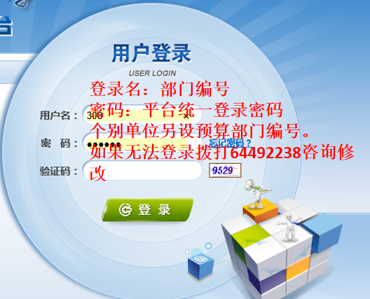
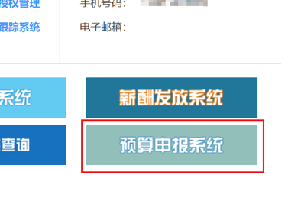
登录网址：http://cwc.uibe.edu.cn
登录界面：
系统登录

Slide 4
编制依据申报
支出明细申报
政府采购申报
支出申报
绩效目标申报
提交打印报送

Slide 5
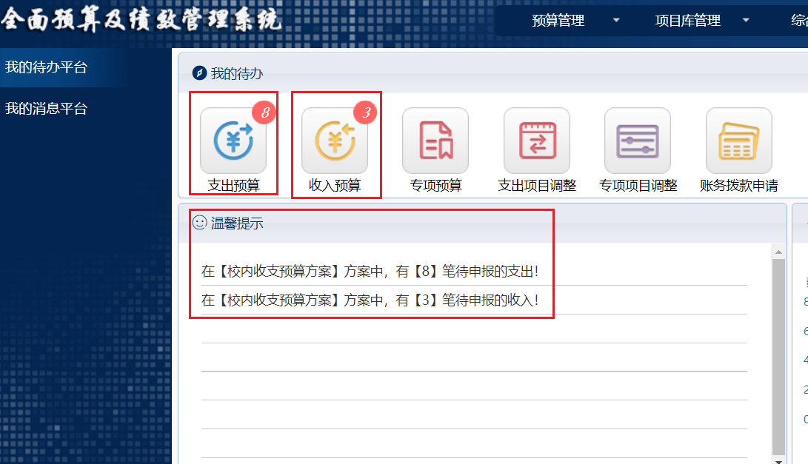

Slide 6
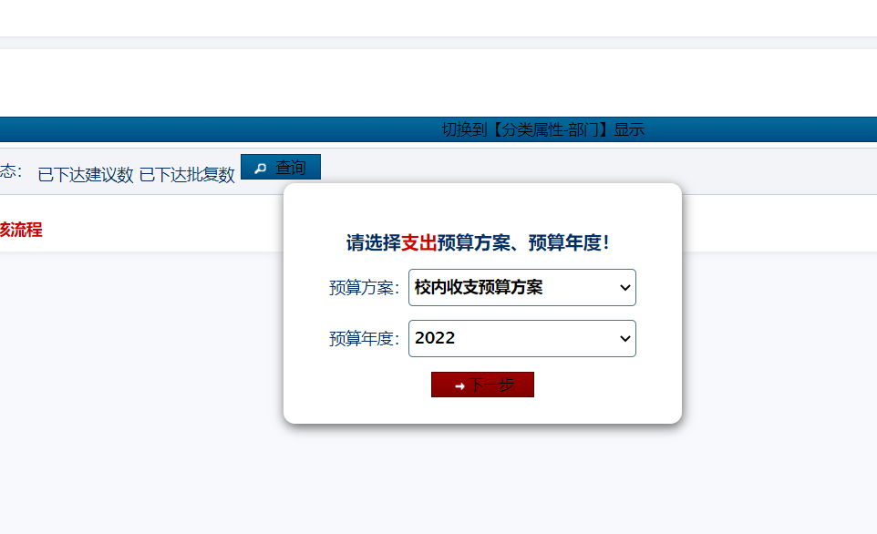
直接点击“下一步”

Slide 7
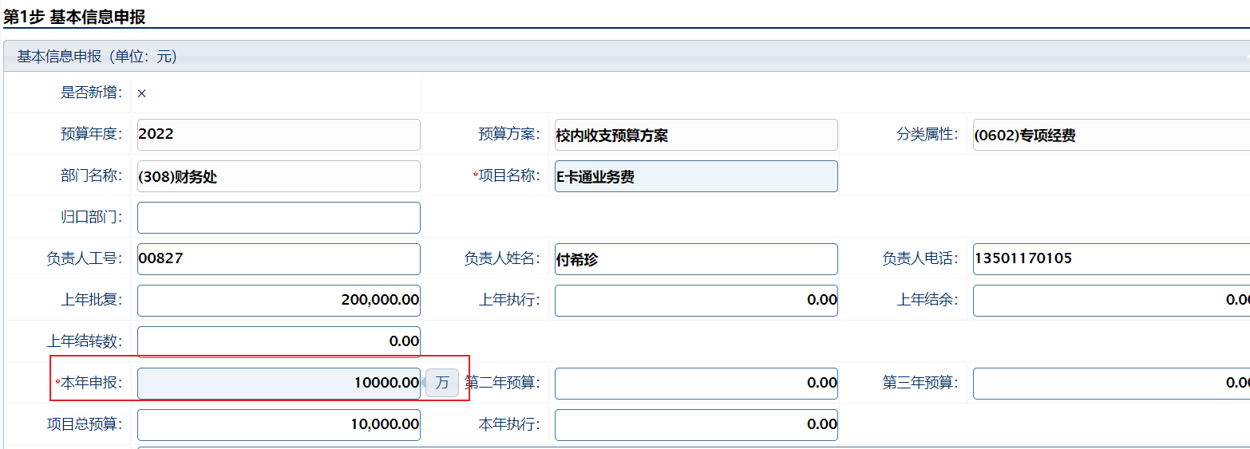

Slide 8
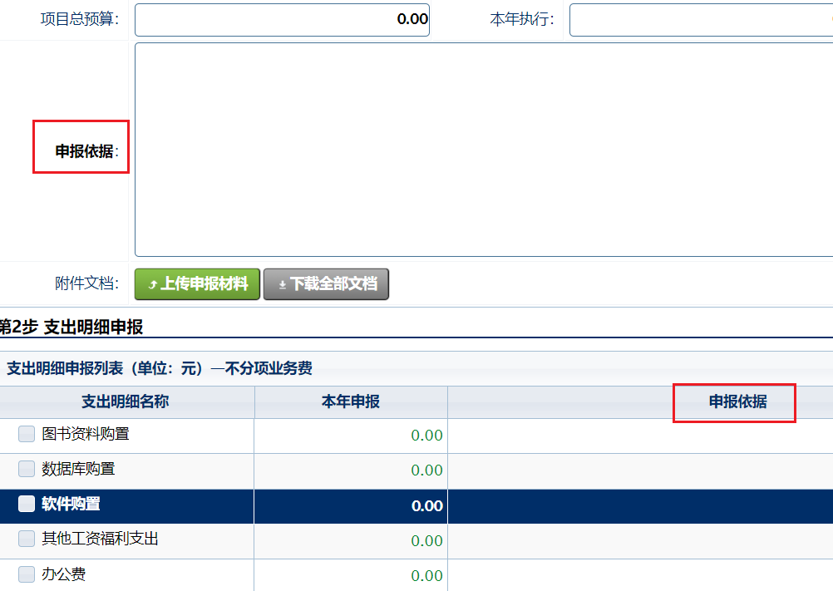
编制依据申报
取消调增限制
应充分说明申报依据，不空项

Slide 9
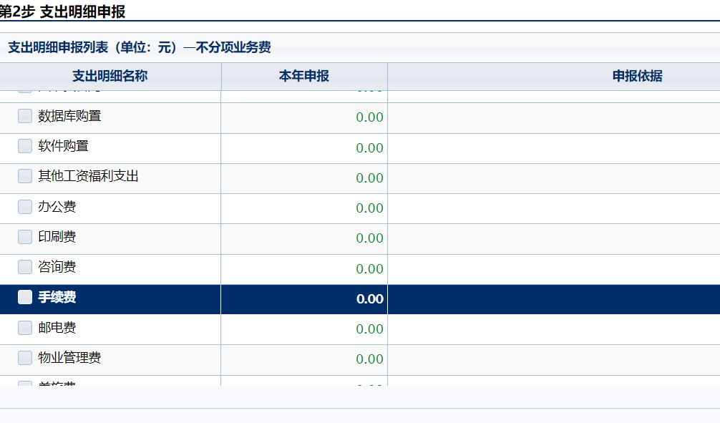
支出明细申报
支出明细可以申报的内容参见《支出明细使用指南》

Slide 10
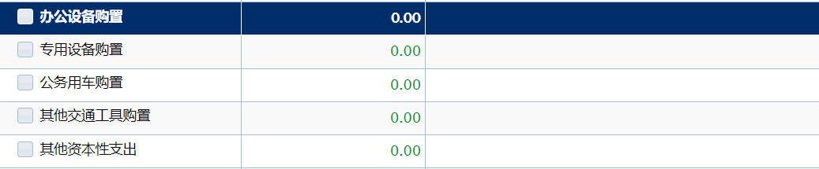
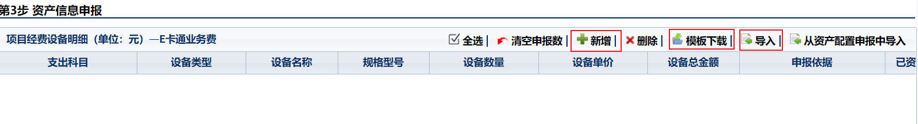
政府采购申报
在“支出明细”中申报以上五项支出，都必须进行“资产信息申报”
资产信息可逐条“新增”，也可以“模板”下载，在模板中加工好后导入，在模板进行粘贴操作时使用“选择性粘贴-数值”

Slide 11
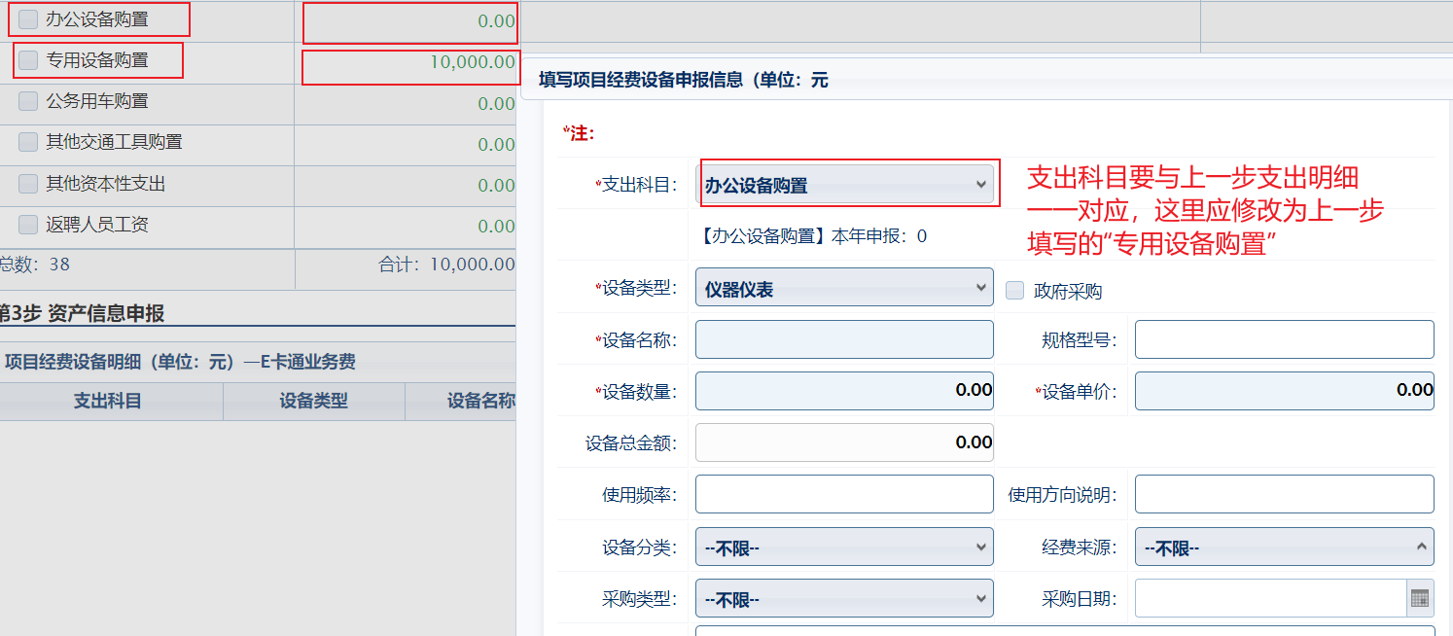
政府采购申报

Slide 12
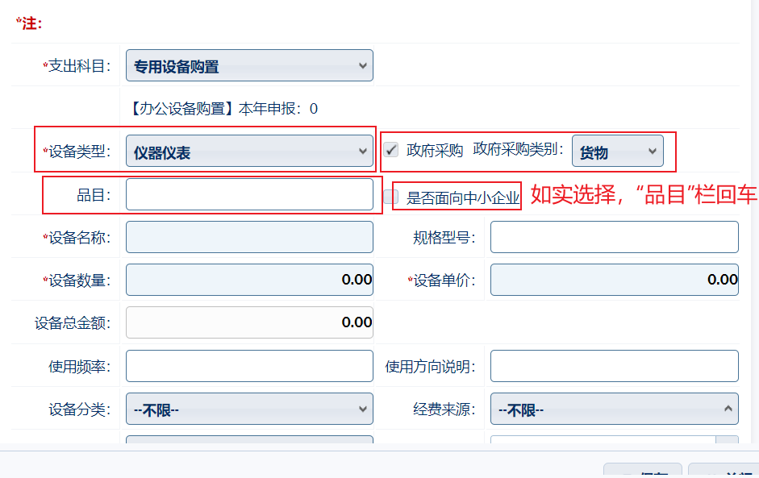
政府采购申报
勾选“政府采购”，政府采购类别如实选择“货物”，“工程”或者“服务”。
科研经费按政策规定可不申报政府采购预算，其他经费采购《政府采购目录》内的货物、工程和服务均要申报政府采购预算。

Slide 13
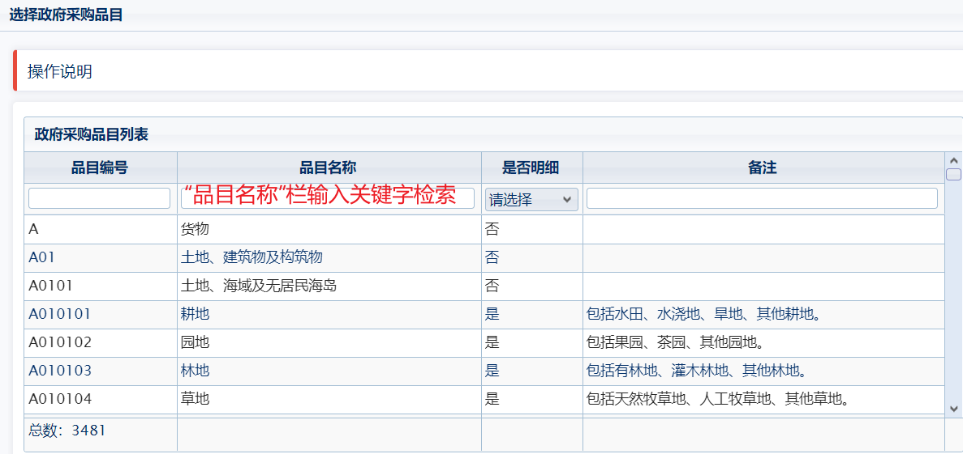
上一步“品目”栏回车后出现如下“政府采购品目列表”
政府采购申报

Slide 14
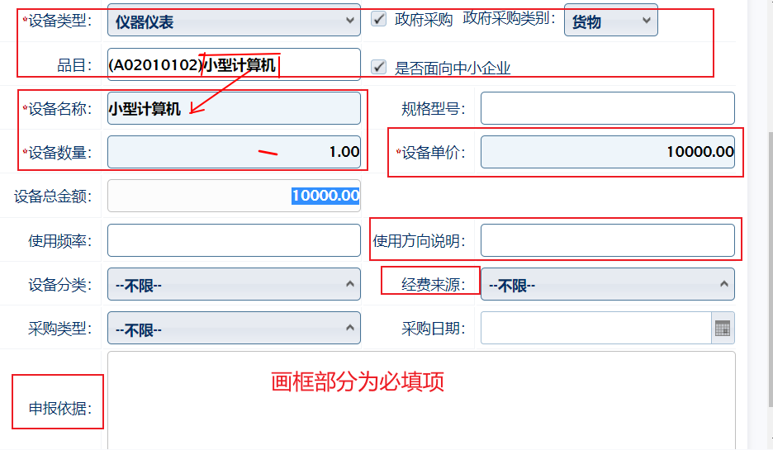
“品目”选择好后填写“设备名称”，“设备名称”按照“品目”栏编号括号后面的名称写。
政府采购申报

Slide 15
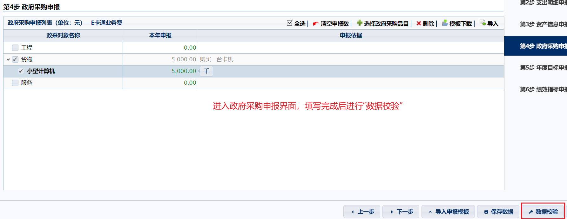
所有资产信息填报完成后进入政府采购界面，在资产信息申报界面已经填报的货物信息只需在“政府采购申报”界面“货物”栏填写合计数就行，不用再一一勾选。“工程”和“服务”栏需要一一勾选具体的政府采购品目。
政府采购申报

Slide 16
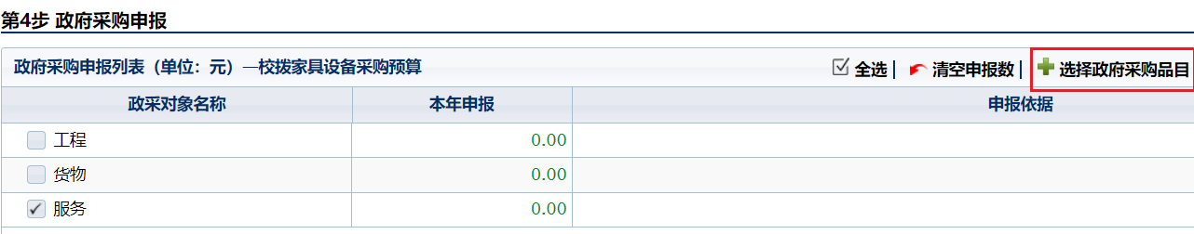
以“服务”为例选择“政府采购品目”，该步申报的所有政府采购金额应该在“支出明细申报”界面都申报过。
政府采购申报

Slide 17
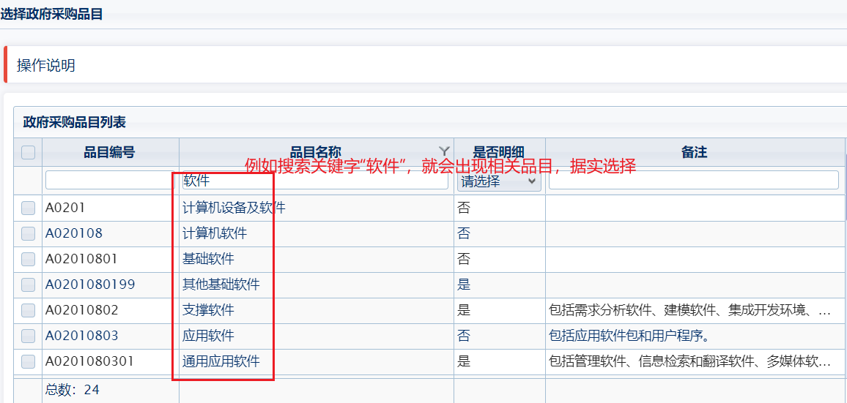
政府采购申报

Slide 18
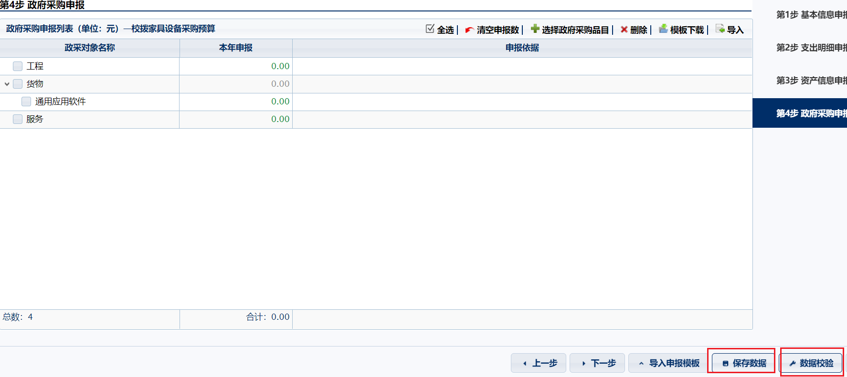
申报完成“保存数据”，进行“数据校验”，如果数据校验不通过，需要返回上一步修改。
政府采购申报
校验的逻辑关系是，“支出明细”，“资产信息”，“政府采购”信息三者相关的类别和金额应该一致。具体请按操作步骤填写。“支出明细”包含“资产信息”和“政府采购”，“政府采购”包含“资产信息”。

Slide 19
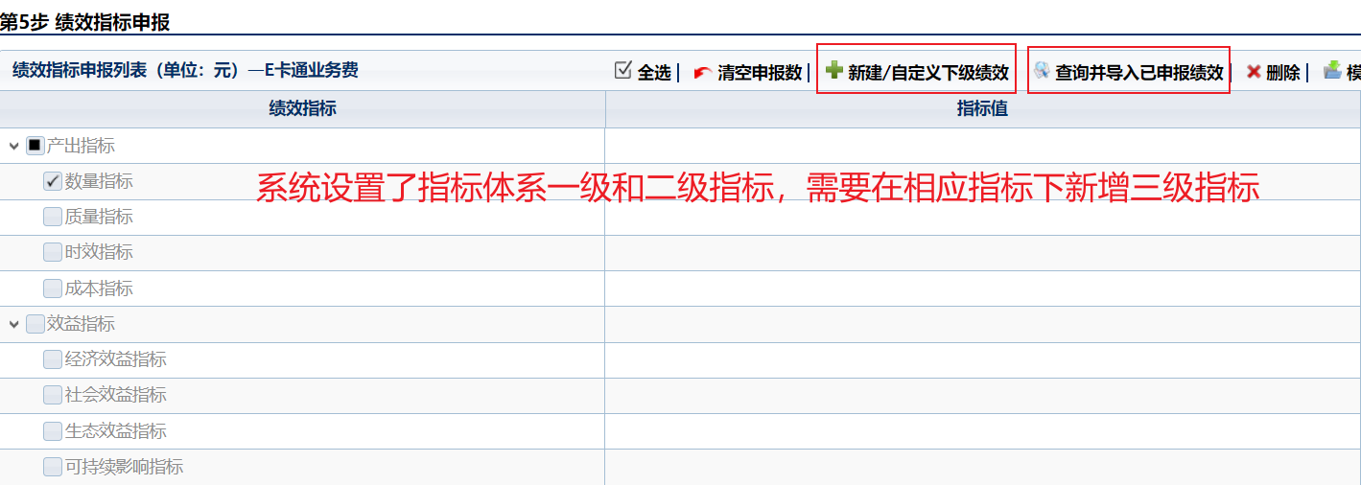
绩效目标申报
一级指标不空项，指标体系说明和模板参见附件

Slide 20
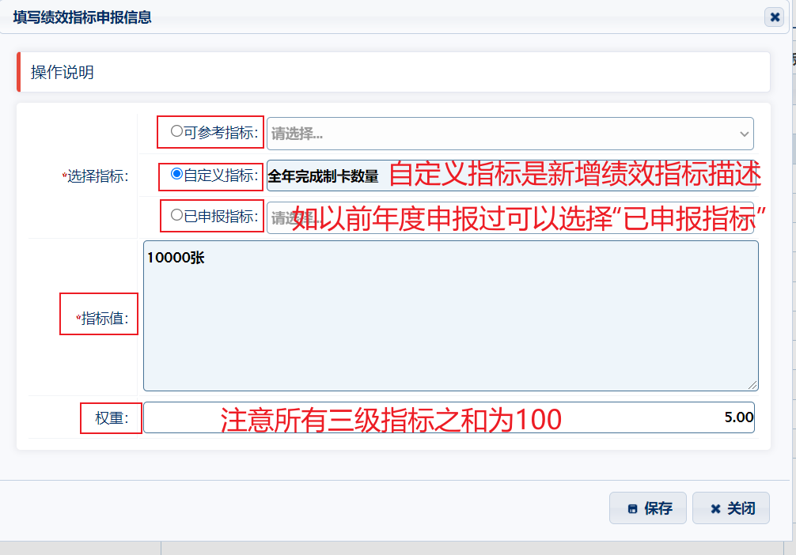
绩效目标申报

Slide 21
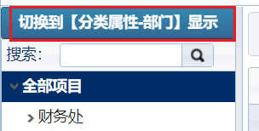
相要申报的支出项目在系统中没有怎么办？
1.如果是常规在财务已经立项项目，而在预算申报系统中没有，请拨打64495101进行追加发布。
2.如果是新增事项需要新增立项项目，可以在预算申报系统中自己新增，新增后的操作参见一般操作步骤。
点击“切换到【分类属性-部门】显示，然后选择末级分类属性直到出现部门名称，见下图：

Slide 22
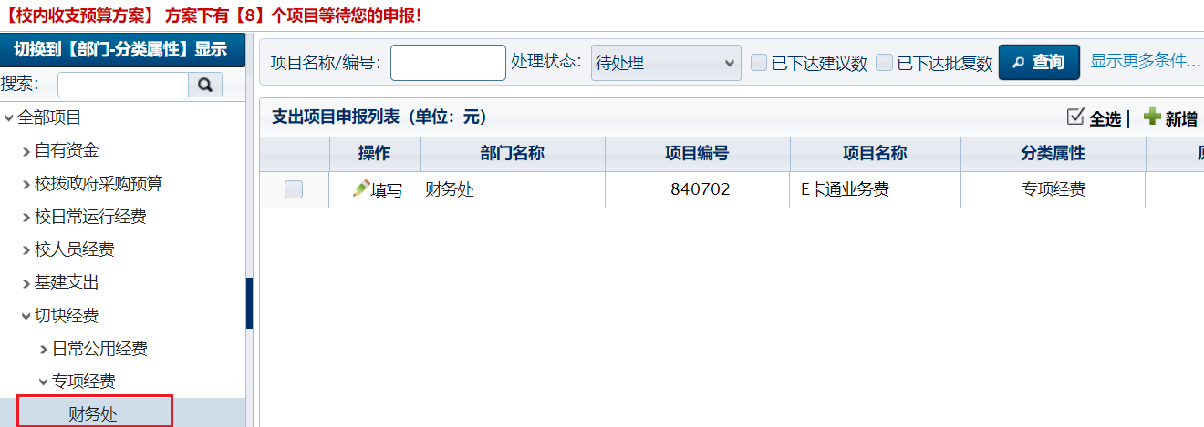
相要申报的支出项目在系统中没有怎么办？
左侧分类属性选到末级和部门名称后，点击“新增”

Slide 23
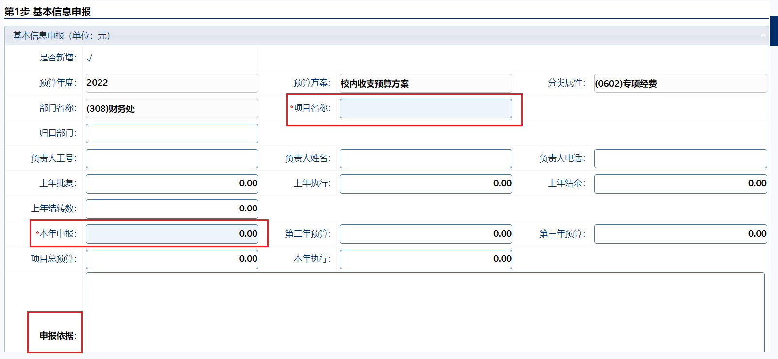
相要申报的支出项目在系统中没有怎么办？
自己定义“项目名称”，带*号为必填项，申报依据必填，剩下的操作按照项目性质填，选择了什么样的“分类属性”，申报要求就按同类项目申报。

Slide 24
相要申报的支出项目在系统中没有怎么办？
支出分类属性列表
属性编号 | 属性名称 | 对应项目编号特点
01 | 自有资金
0101 | 经营 | 451开头，场租、房租等
0102 | 教育 | 431开头，教育创收
0103 | 其他 | 471开头，中央和地方拨款、捐赠项目、赞助等
02 | 校拨政府采购预算 | 8开头，申请校拨经费采购家具设备
03 | 校日常运行经费 | 8开头，后勤等归口部门填报
04 | 校人员经费 | 8开头，工资、离退休费、奖助学金、医疗费等
05 | 基建支出 | 国家发展改革委批复的基建项目，7开头为国拨经费，8开头为自筹经费
06 | 切块经费
0601 | 日常公用经费 | 8开头
0602 | 专项经费 | 7开头，8开头，留学生经费，双一流经费，捐赠配比经费，校内专项
0603 | 定额测算经费 | 8开头，各学院不分项业务费811001
07 | 科研支出

Slide 25
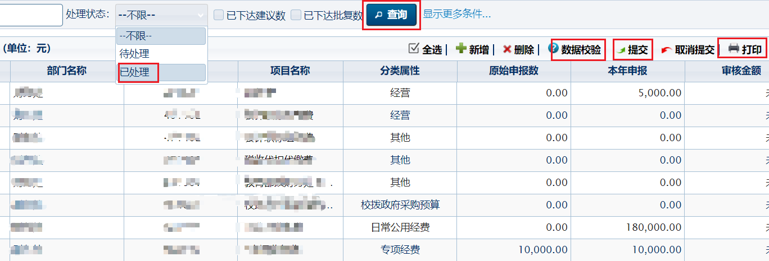
提交打印报送
1.选择“已处理”，“查询”，进行“数据校验”，校验通过后“提交”、“打印”
2.提交后如果想修改申报项目，请拨打64495101申请退回，财务处退回后，点击右上角“取消提交”，即可重新申报。

Slide 26
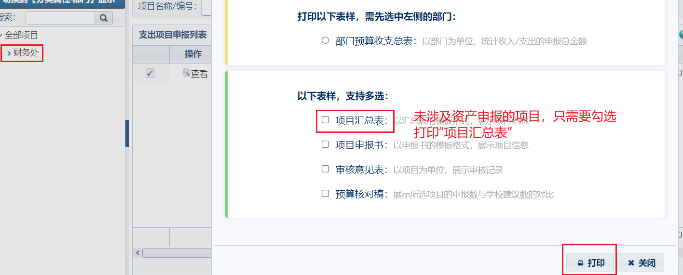
提交打印报送
首先选中左侧部门
涉及购买家具设备的项目和新增项目打印“项目申报书”
点击“打印”后会导出相应的表格，自己可以调整格式打印。
部门预算收支总表，审核意见表，预算核对稿不需要打印，不需要打印！

Slide 27
编制依据申报
收入申报
收入明细申报
提交打印报送

Slide 28
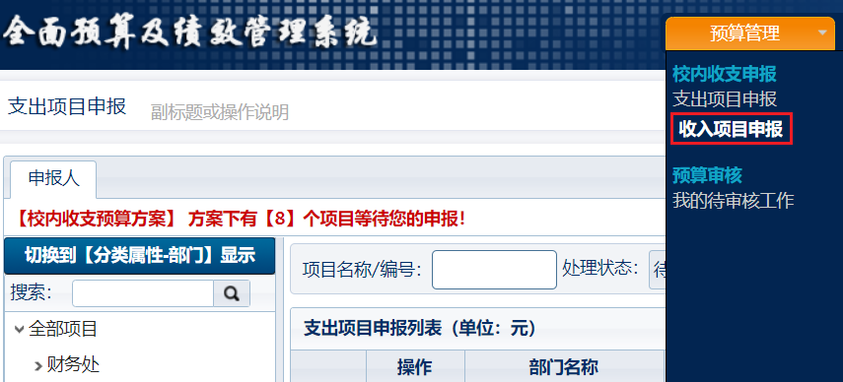

Slide 29
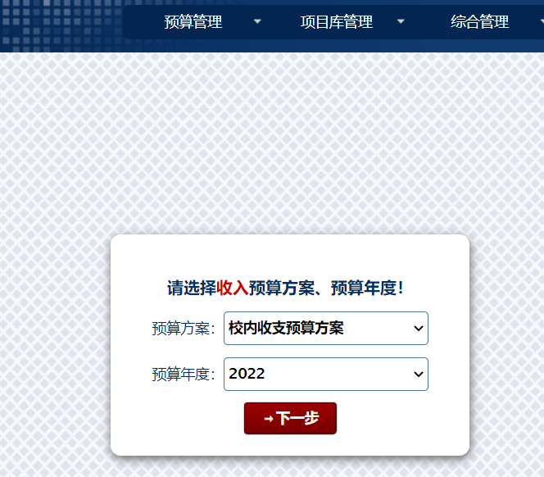

Slide 30
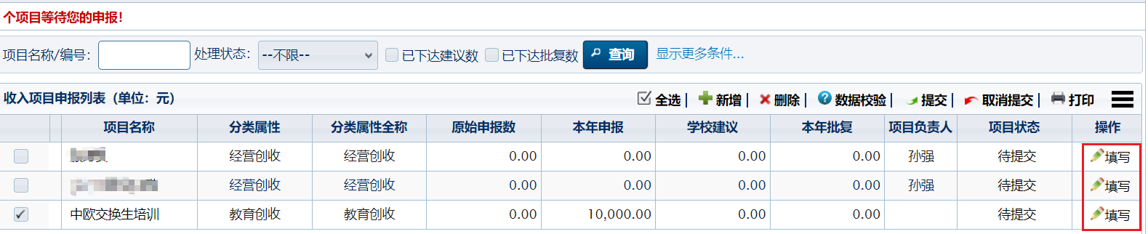
一定要点击“填写”才能编报

Slide 31
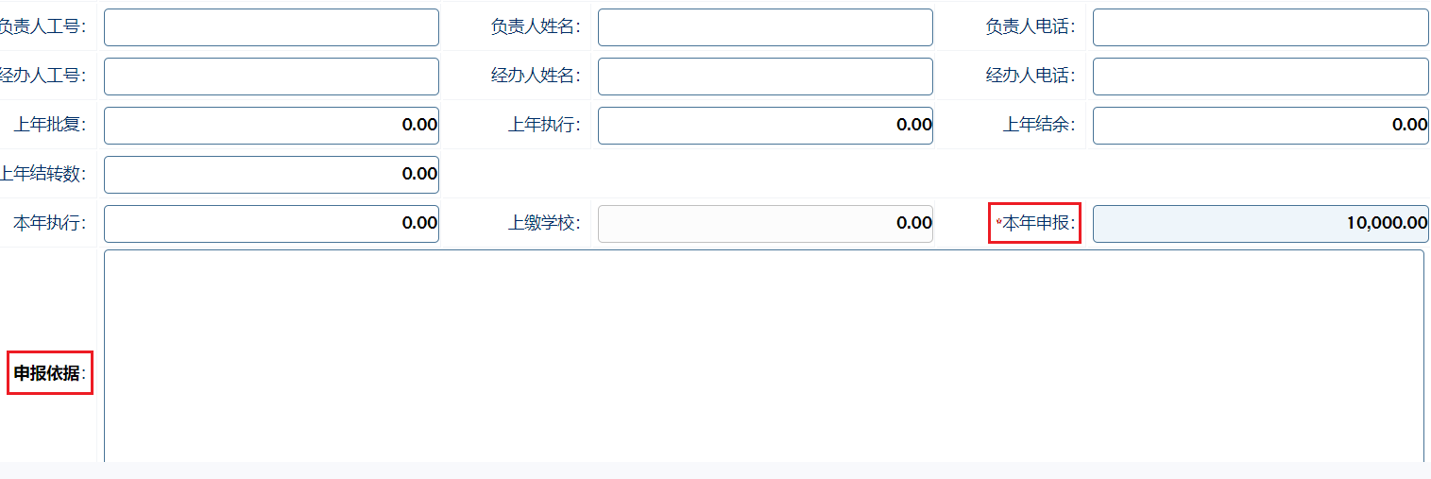
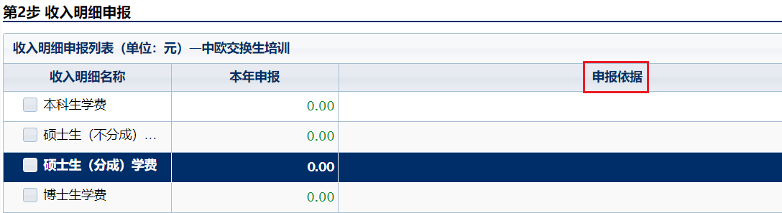
编制依据申报
应充分说明申报依据，不空项，画框部分为必填项。

Slide 32
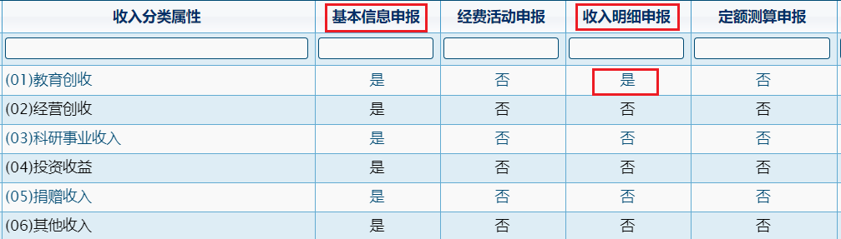
收入明细申报
只有“教育创收”需要申报“收入明细”，“收入明细”见下表：

Slide 33
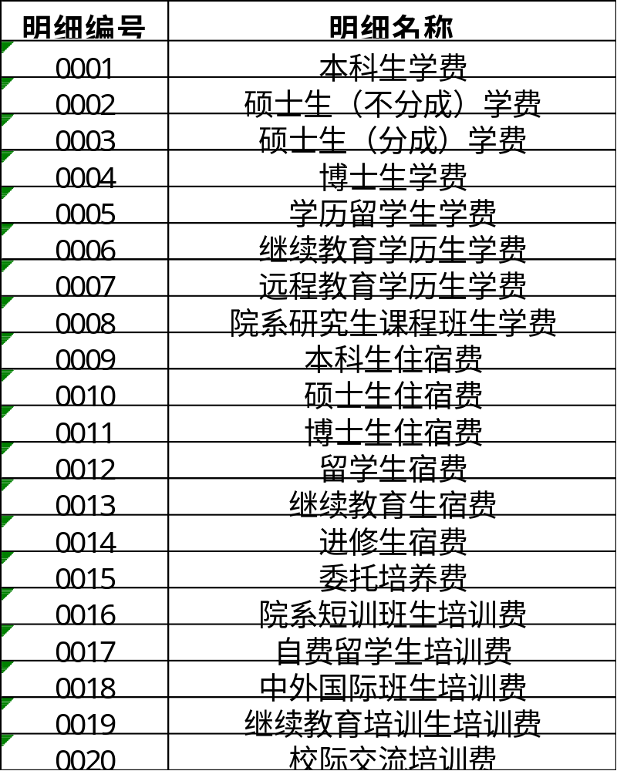
收入明细申报

Slide 34
相要申报的收入项目在系统中没有怎么办？
1.如果是常规在财务已经立项项目，而在预算申报系统中没有，请拨打64495101进行追加发布。
2.如果是新增事项需要新增立项项目，可以在预算申报系统中自己新增，新增后的操作参见一般操作步骤。
点击“切换到【分类属性-部门】显示，然后选择末级分类属性直到出现部门名称，见下图：

Slide 35
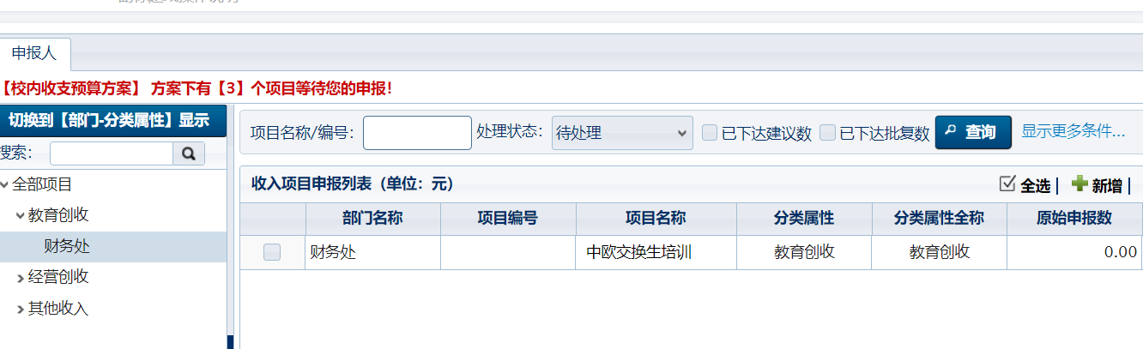
想要申报的收入项目在系统中没有怎么办？
左侧分类属性选到末级和部门名称后，点击“新增”

Slide 36
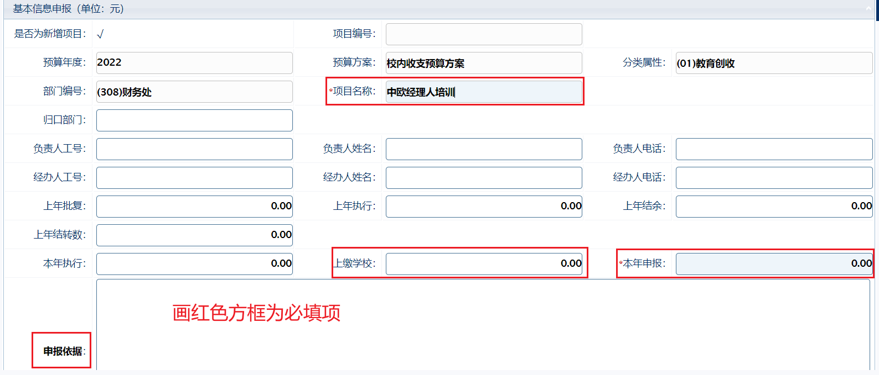
想要申报的收入项目在系统中没有怎么办？

Slide 37
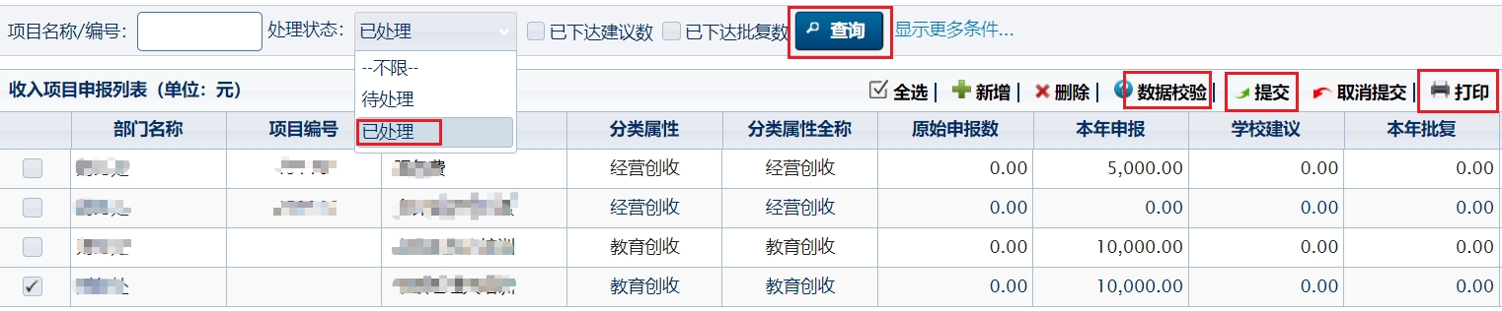
提交打印报送
1.选择“已处理”，“查询”，进行“数据校验”，校验通过后进行“提交”，“打印”
2.提交后如果需要修改项目，请拨打64495101退回项目，财务处退回后点击右上角“取消提交”，即可重新申报。

Slide 38
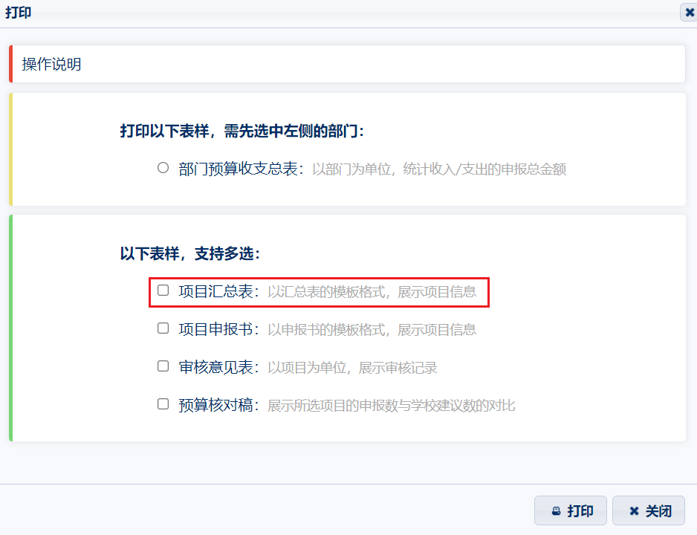
提交打印报送
只需要打印“项目汇总表”，点击“打印”后系统会导出文档，可自行调整打印格式。

Slide 39
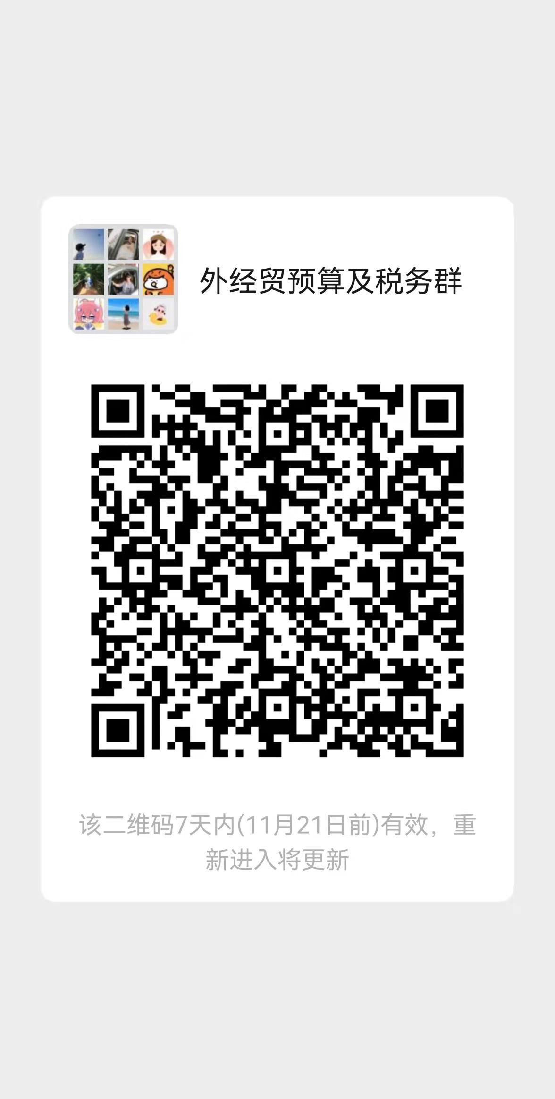
有关问题咨询请扫码入微信群，或拨打电话64495101

Slide 40
谢谢！

